Slide 1
ポジティブな行動支援実践の流れ
指導すること（目標）を決める
指導の仕方を決める
個人
小集団
クラスワイド
スクールワイド
指導前に実態把握
児童と目標を共有し，指導する
実践，記録
子どもたちへフィードバック
（称賛）

Slide 2
「３つの大切」ってなんだろう
「３つの大切」とは，PBS（ポジティブな行動支援）をスクールワイドで進めていくときに必要となる子どもたちに身につけさせたい３つの目標です。
学校目標や教育目標，校訓，めざす学校像（児童像），児童会・生徒会などで決めた目標などをもとに
子どもがイメージしやすい言葉に書き直したものです。

Slide 3
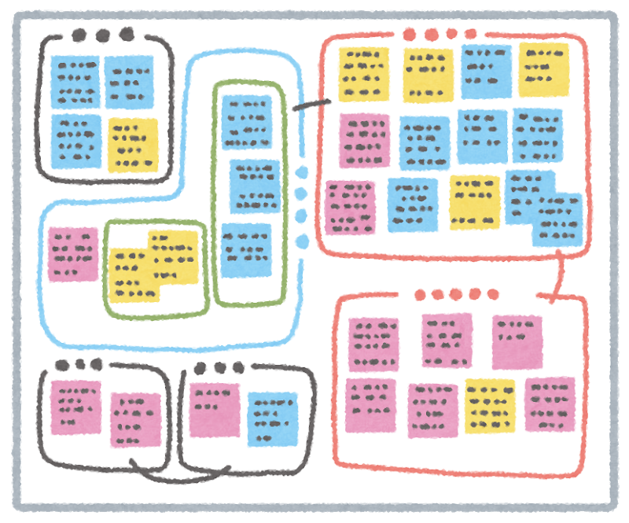
「３つの大切」を決める手順①
学校目標等や子どもたちの実態から，子どもたちに身につけさせたい力は，何だろう？と全職員で話し合います。
（KJ法は負担がなく，短時間で多様な意見が出せます）
１ 付箋等に書いていきます。
２ みんなで共有し，
カテゴリーに分けてタイトル
を付けます。
※どんな意見も否定してはいけません。

Slide 4
「３つの大切」を決める手順①の例
ポイントは「目で見てわかる」「測れる（数値化）できる」です。子どもでもわかるシンプルな表現を心がけます。
学習習慣がある
読書を
よくする
自学を よくする
学習意欲が強い
話を正確に聞く
学びの きまりを 守る
黒板を 正確に 写す
同じカテゴリーの付箋をまとめ，これらの目標に共通のタイトルをつけます
「進んで学ぼう」

Slide 5
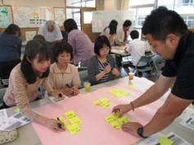
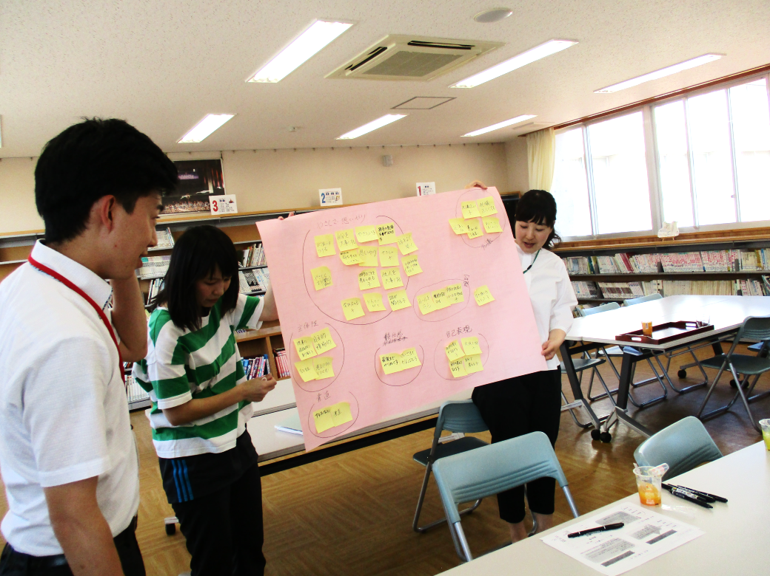
「３つの大切」を決める手順②
みんなが意見を出し合うことが重要です。
自分たちの学校の子どもにはどのような力をつけてほしいか，出し合います。
意見が出てきたら，グループごとにまとめ発表します。
共有できたら，管理職を交えて，３つの大切を最終決定します。

Slide 6
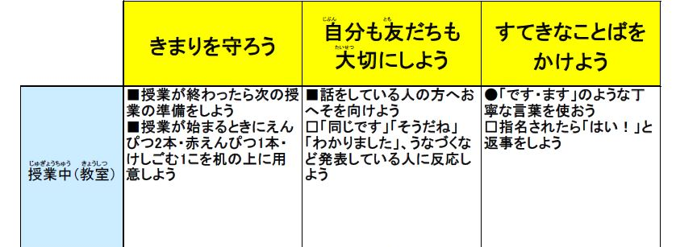
「３つの大切」の完成
行動目標設定表の縦軸が完成しました！
子どもが
主語で！
次は主な指導を行う「場面」（横軸）について話し合います。
Notes:
「３つの大切」とは，PBS（ポジティブな行動支援）をスクールワイドで進めていくときに必要となる子どもたちに身につけさせたい３つの目標です。
多くの場合，この項目は子どもが主語で作ります。
わかりやすく言うと，「○○小学校の子どもは･･･（きまりを守ろう）」のように（ ）の中に入れて検討するとよいでしょう。

